Slide 1


Всероссийский День Поля
г. Пушкин, Санкт-Петербург
11.07.2019
Селекционно-семеноводческие
программы
АО «Щелково Агрохим»
Начальник отдела селекции и семеноводства
АО «Щелково Агрохим»
Прянишников Александр Иванович

Slide 2

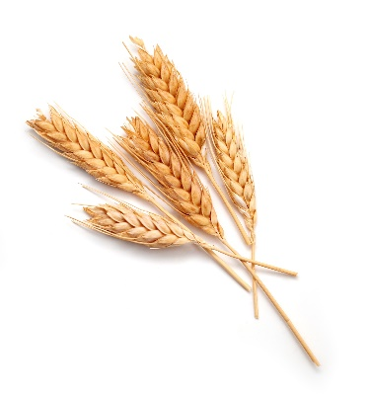


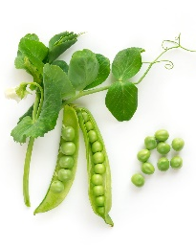







ЩЕЛКОВО АГРОРХИМ &
производители и дилеры семян
Зерновые
Зерновые
Горох
Рапс
Горох
Соя
Рапс
Подсолнечник
Соя
Подсолнечник
Сахарная
свекла
Сахарная
свекла
ООО «Дубовицкое»
ООО «Дубовицкое»
Бетагран Рамонь
Бетагран Рамонь
ФГБНУ ФНЦ зернобобовых и крупяных культур (Россия)
ФГБНУ ФНЦ зернобобовых и крупяных культур (Россия)
ФГБНУ ФНЦ зернобобовых и крупяных культур (Россия)
ФГБНУ ФНЦ зернобобовых и крупяных культур (Россия)
СоюзСем Свекла
СоюзСем Свекла
НПО «Соя-Центр» (Беларусь)
ФГБНУ ФНЦ «Немчиновка» (Россия)
НПО «Соя-Центр» (Беларусь)

Slide 3
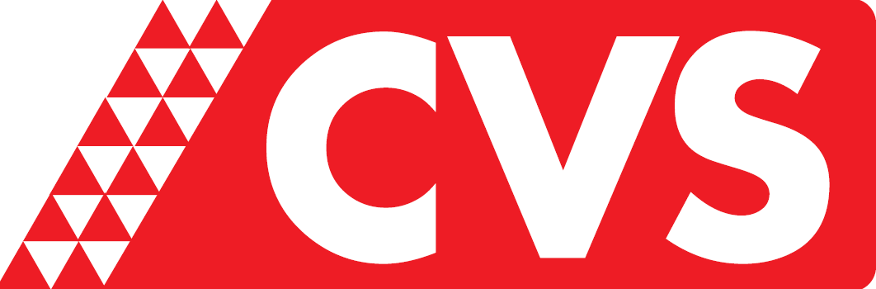



Система управления вегетацией
Использование системы CVS позволяет сортам расширить границы реализации их генетического потенциала, что в целом способствует увеличению адаптационных возможностей растениеводческой отрасли с.-х. производства.
02
Защита
от вредных
объектов
NPK
Гарантия высокого урожая
и максимальной доходности
Семена
Протравливание
семян
Управление вегетацией,
листовые подкормки

Slide 4
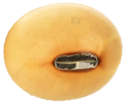
ЦЕЛИ И ЗАДАЧИ
Обеспечить замкнутый технологический цикл производства
РАСШИРЕНИЕ ЛИНЕЙКИ ПРОДУКТОВ АО «ЩЕЛКОВО АГРОХИМ»
ФОРМИРОВАНИЕ СЕЛЕКЦИОННО-СЕМЕНОВОДЧЕСКОГО НАПРАВЛЕНИЯ
СЕМЕНОВОДСТВО ВАЖНЕЙШИХ С.-Х. КУЛЬТУР (соя, озимая пшеница, сахарная свекла, гибридный подсолнечник и др.)
СОРТОВАЯ ПАСПОРТИЗАЦИЯ В РЕАЛИЗАЦИИ ГЕНЕТИЧЕСКОГО ПОТЕНЦИАЛА
ТЕХНОЛОГИЧЕСКОЕ СОПРОВОЖДЕНИЕ
ПЕРВИЧНОЕ СЕМЕНОВОСТВО И РАЗВИТИЕ НАУЧНЫХ ОСНОВ СЕМЕНОВЕДЕНИЯ ПОЛЕВЫХ КУЛЬТУР

Slide 5
Миссия проекта – обеспечение с.-х. производства семенами высокого качества
Состояние семенного материала в России 2018 и 2019 гг.
Регион | Озимый сев (2018 г.) |  | Яровой посев (2019 г., данные на 01.03)
 | Потребность, тыс. т. | Некондиционные, % | Потребность, тыс. т. | Некондиционные, %
Россия | 3659,4 | 1,7 | 5631,8 | 16,5
Центральный | 907,8 | 1,6 | 844,3 | 7,2
Северо-западный | 20,3 | 21,8 | 69,9 | 24,9
Южный | 1233,5 | 0,2 | 270,4 | 0,2
Северокавказский | 410,8 | 1,9 | 65,8 | 3,0
Приволжский | 1002,1 | 2,4 | 1744,7 | 7,9
Уральский | 18,4 | 25,5 | 737,0 | 45,1
Сибирский | 66,3 | 14,8 | 1769,9 | 21,3
Дальневосточный | 0,2 | 0,0 | 129,7 | 44,3

Slide 6
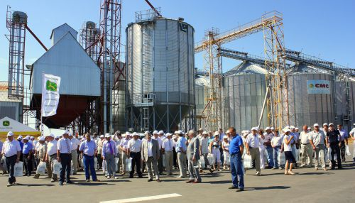
Производственные площадки селекционно-семеноводческих программ АО «Щелково-Агрохим»
ООО «ОПХ Орловское» (Орел)
1 600 га
ООО «Дубовицкое» (Орел)
7 000 га
ФГУП Мазлумова А.Л. (Воронеж)
4 300 га
Шатиловская СХОС (Орел)
3 000 га
АГЛОС (Новосиль, Орел)
3 000 га
Адыгейский НИИСХ (Краснодар)
2 000 га
ООО «Дубовицкое» – важнейший инвестиционный проект АО «Щелково Агрохим» по семеноводству полевых культур
ОБЩАЯ ПЛОЩАДЬ
ПРОИЗВОДСВЕННЫХ ПЛОЩАДОК
20 900га

Slide 7
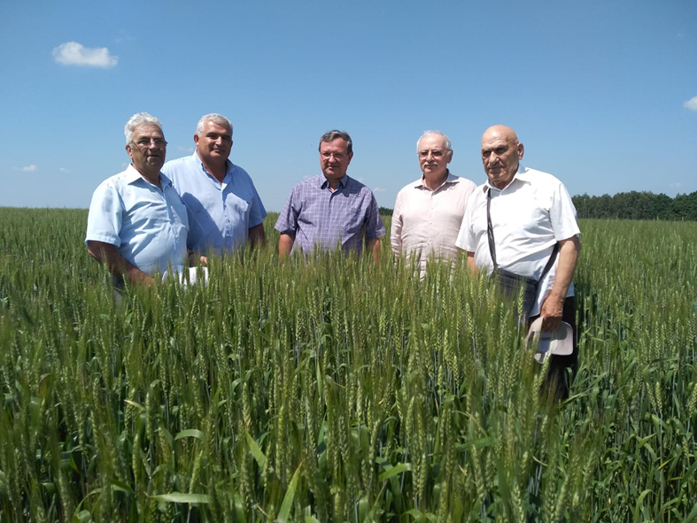
Объединение селекционных школ программами
АО «Щелково-Агрохим»
ООО «ЕВРАЛИС СЕМАНС»
ФНЦ ЗБК
СОЯ
ОЗИМАЯ ПШЕНИЦА
СОЯ
ГОРОХ
ГРЕЧИХА
ПРОСО
ФАСОЛЬ
Институт земледелия
НАН Р. Беларусь
СОЯ
ЯРОВАЯ ПШЕНИЦА
ФНЦ НЕМЧИНОВКА
ООО «АКТИВ АГРО»
ОЗИМАЯ ПШЕНИЦА
ОВЕС
ПОДСОЛНЕЧНИК
ЗАДАЧА!
Формирование собственного селекционного ядра

Slide 8
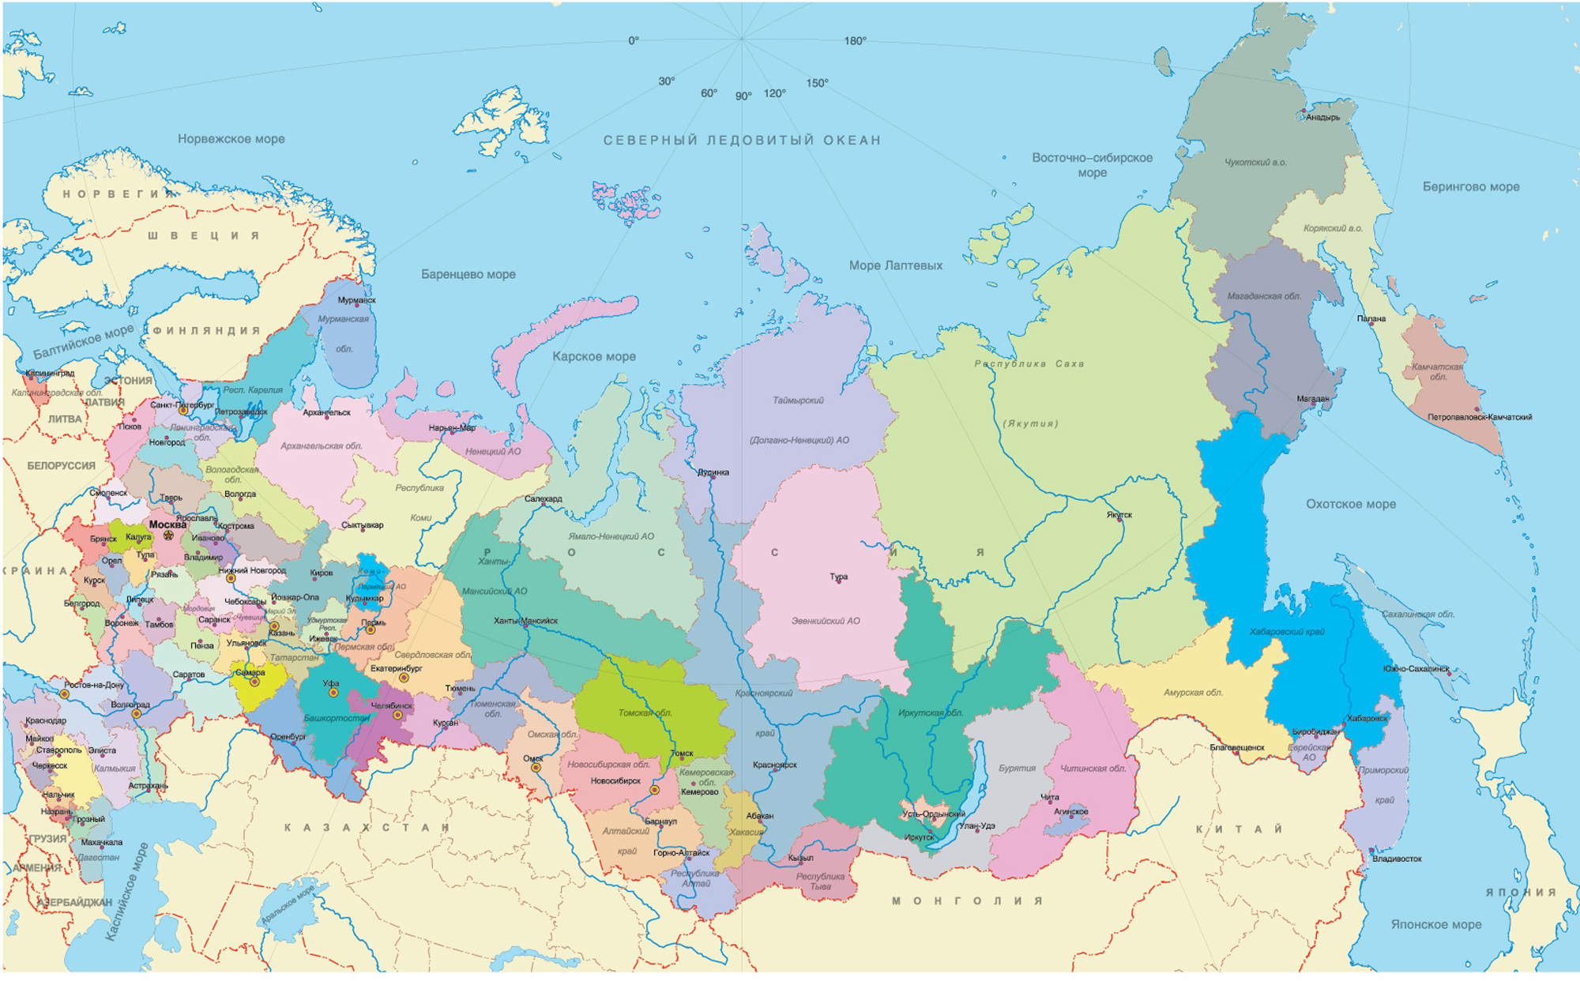
Экологическая направленность работ
Технологические полигоны АО «Щелково Агрохим»:
ООО «Дубовицкое»
(Орловская область)
Нижегородская ГСХА
(Б.Болдино)
ООО «Павловская Нива»
(Воронежская область)
ИП КФХ Цирулева Е.П.
(Самарская область)
ФГУП им. Мазлумова
(Воронежская область)
Инновационный центр Р.Азербайджан
Орел

Slide 9


Комплексный научно-технический проект
Основная ЦЕЛЬ проекта
Создание и внедрение в производство высококачественных конкурентоспособных отечественных гибридов сахарной свеклы
Обеспечение устойчивого роста объемов промышленного производства сахарной свеклы

Slide 10

Комплексный научно-технический проект
Основные ЗАДАЧИ проекта
Получение высокопродуктивных гибридов сахарной свеклы российской с выходом сахара с гектара не менее 10 тонн
Освоение современных технологий селекции межлинейных рентабельных гибридов сахарной свеклы
Обеспечение технологического оснащения процессов выращивания и хранения корнеплодов

Slide 11
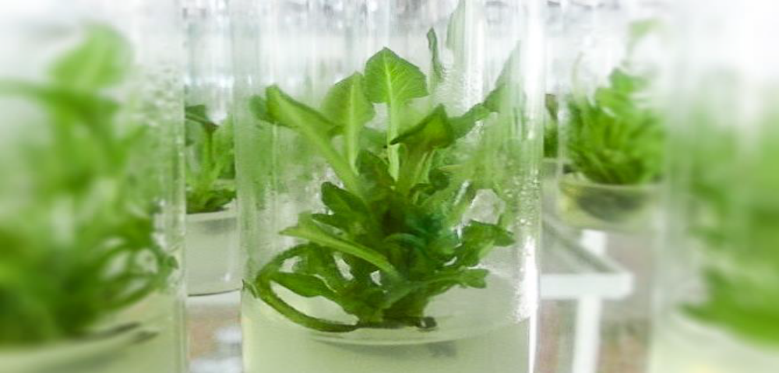
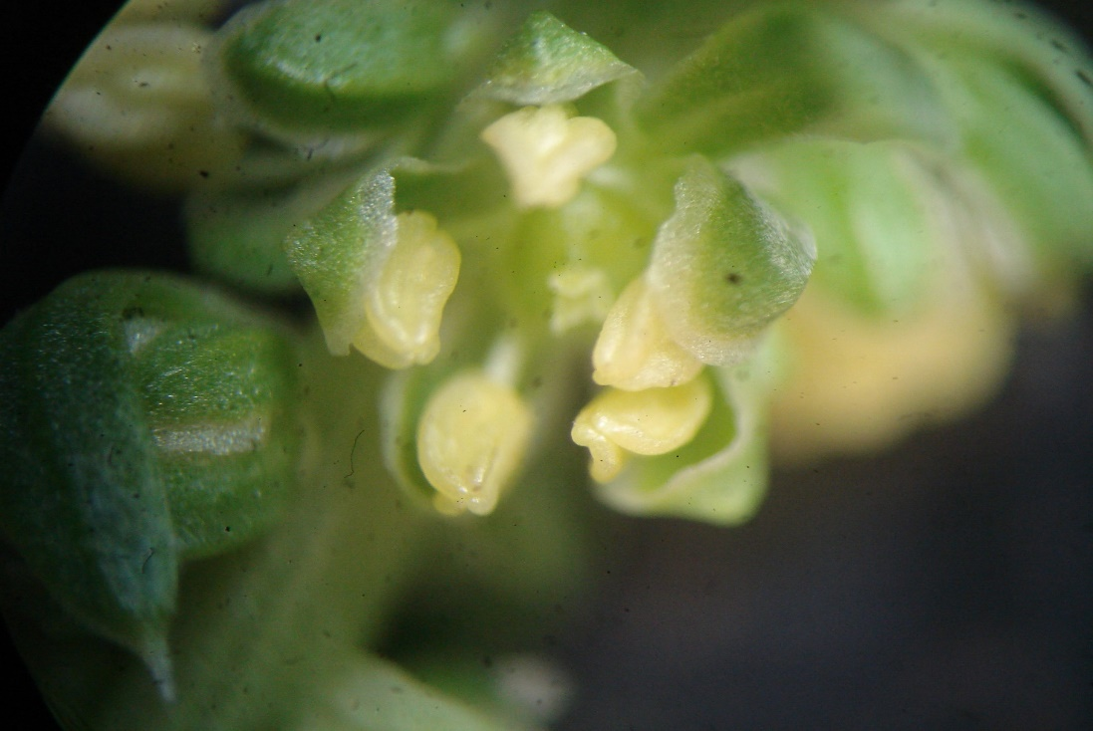
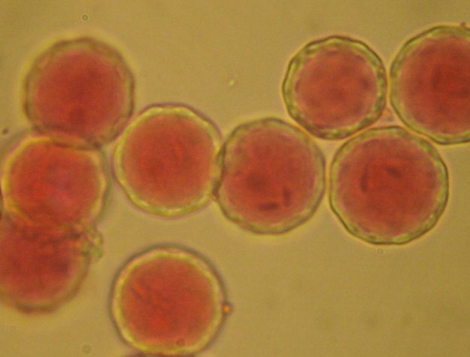
Комплексный научно-технический проект
Внедрение разработанной системы молекулярных маркеров и современных биотехнологий в прогрессивные генетико-селекционные схемы
Сокращение количества скрещиваний; снижение трудоёмкости селекционных работ и затрат времени; увеличение интенсивности селекционного процесса
СЕЛЕКЦИЯ
Разработка и использование приемов ускоренного создания гомозиготного исходного материала, микроклонирования, длительного сохранения ценного селекционного материала in vitro
Получение новых форм сахарной свеклы с высокой степенью гомозиготности, улучшенного cелекционного материала, создание коллекции ценных генотипов in vitro
КУЛЬТУРА
ТКАНЕЙ
Оценка генетического разнообразия исходного материала и маркер-опосредованного отбора по хозяйственно-полезным признакам
МОЛЕКУЛЯРНАЯ БИОЛОГИЯ
Применение новой разработанной системы молекулярных маркеров
Получение здоровых семян с высокими посевными характеристиками, способными максимально реализовать заложенный в процессе селекции генетический потенциал создаваемых гибридов
Разработка и усовершенствование методов повышения качества семенного материала и средств механизации
СЕМЕНОВОДСТВО

Slide 12

Комплексный научно-технический проект
Планируемые результаты проекта
4
150тыс
4
6
новых высокопродуктивных гибрида
сахарной свеклы отечественной селекции
новые отечественные технологии селекции, биотехнологии и семеноводства сахарной свеклы
новых методов для селекции и семеноводства сахарной свеклы
посевных единиц к
2025 г
1
3
48
коллекция компонентов гибридов и линий сахарной свеклы
технологические схемы для селекции и семеноводства сахарной свеклы
новых гибридов
сахарной свеклы

Slide 13
Зерновое производство – системообразующая отрасль
ПО ОКРУГАМ, млн. тонн
ПО КУЛЬТУРАМ, млн. тонн
Рожь
Другие
Овес
Кукуруза
Ячмень
Пшеница
Среднегодовые валовые сборы в России за 2010 … 2018 гг.

Slide 14
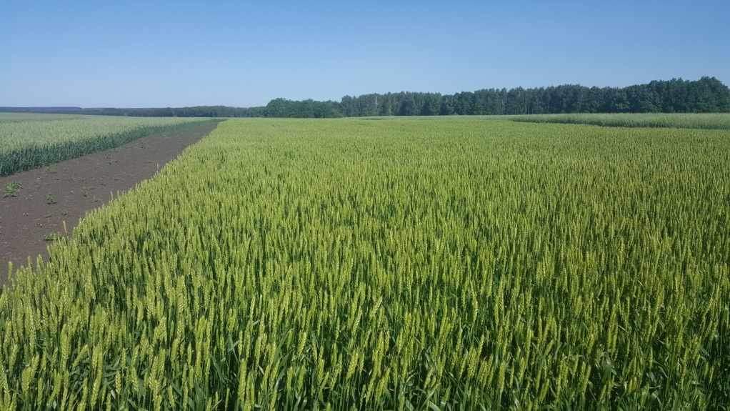
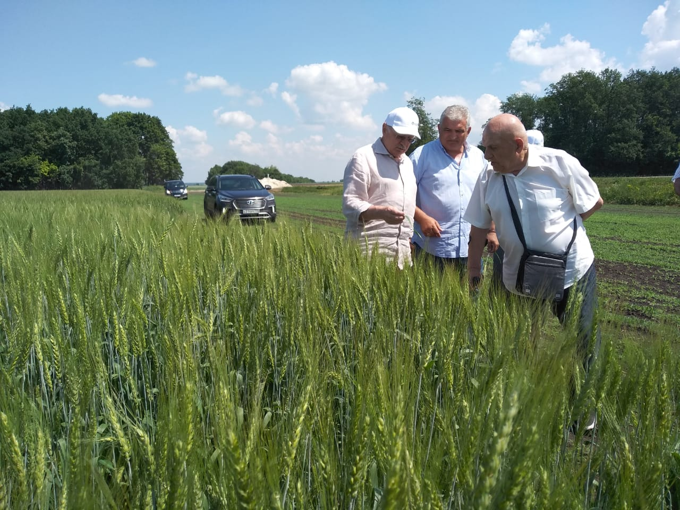
Селекционно-семеноводческая работа по озимой пшенице
Сорт | Год передачи на ГСИ | Госреестр | Патенто- обладатель
Московская 39 | 1994 | 1999 | Московский НИИСХ "Немчиновка"
Московская 40 | 2007 | 2011 | Московский НИИСХ "Немчиновка"
Московская 56 | 2004 | 2008 | Московский НИИСХ "Немчиновка"
Синева | 2016 |  | ФНЦ ЗБК, ООО «Дубовицкое"
Немчиновская 85 | 2018 |  | Московский НИИСХ «Немчиновка»
ID | 2019 |  | АО "Щелково Агрохим"
DF | 2019 |  | АО "Щелково Агрохим"

Slide 15
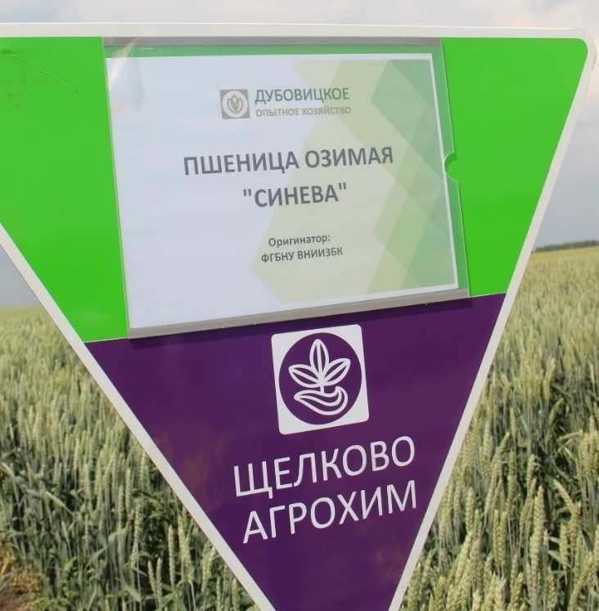
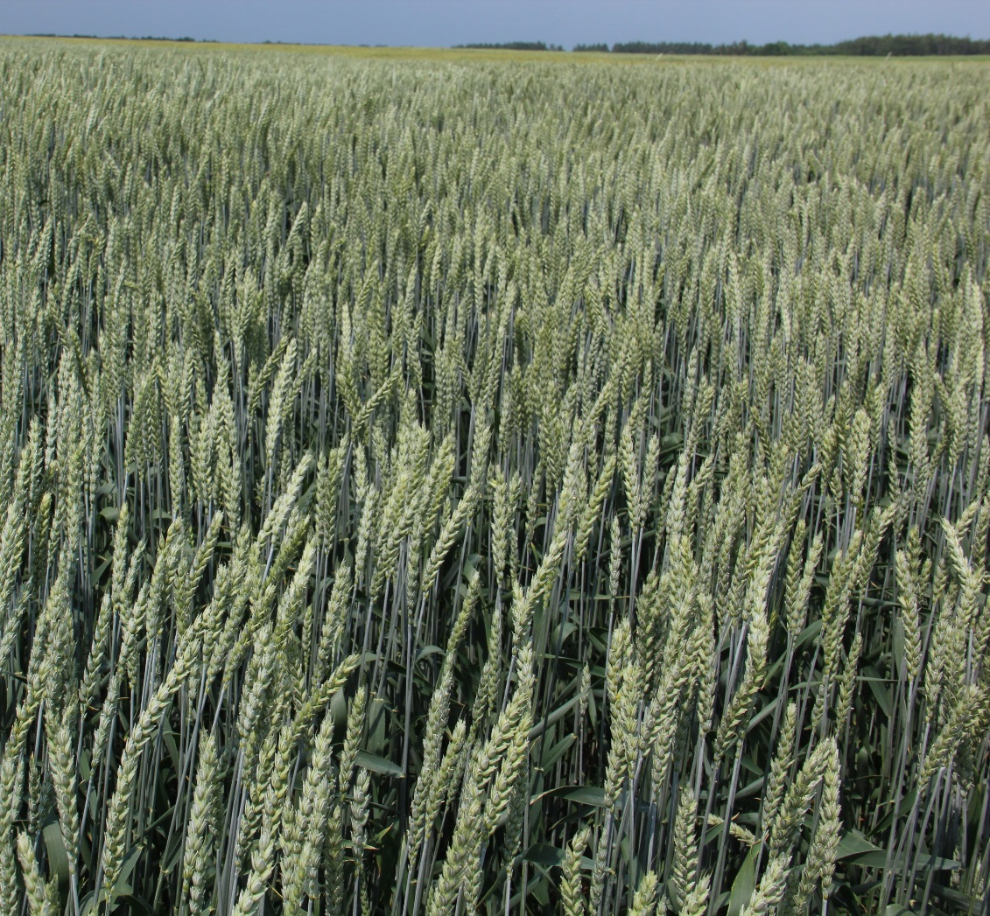
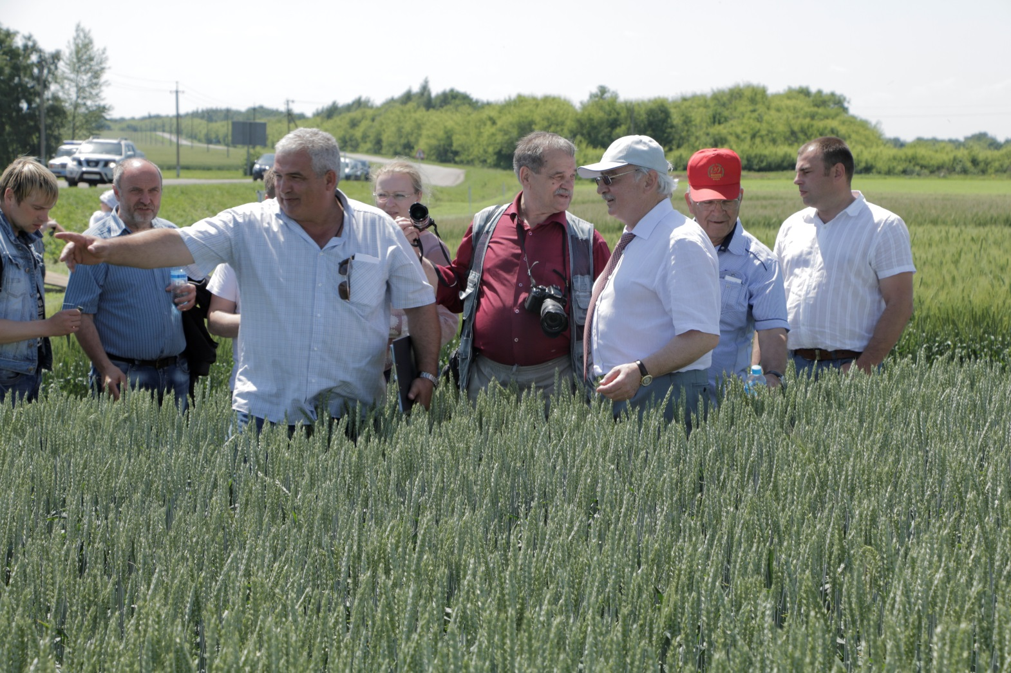
Семеноводство сортов нового поколения для производства высококачественного зерна России
Урожайность 95 ц/га Клейковина 28 %

Slide 16

СОЯ
-
ФЛАГМАН РАЗВИТИЯ

Slide 17
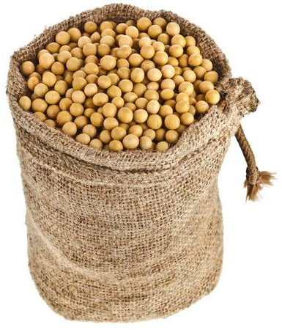

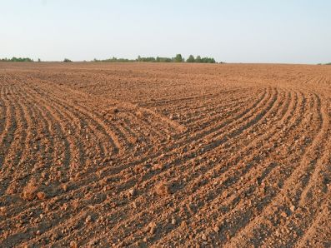
СОЯ – МАРЖИНАЛЬНАЯ КУЛЬТУРА С.-Х. ПРОИЗВОДСТВА РОССИИ
Потребности России оцениваются в 12 млн. тонн:
8,3 – на кормовые цели,
3,2 – на пищевые,
0,5 – на семена.
2018 год
Рекорд
4
млн. тонн
по валовому
сбору
СРЕДНИЙ ЕЖЕГОДНЫЙ ПРИРОСТ
1,53т/га
урожайность
>200тыс.га
>330тыс.тонн
посевных
площадей
валовый
сбор

Slide 18
СООТНОШЕНИЕ УРОЖАЯ И БЕЛКА У СОРТОВ СОИ
(производственное испытание в ООО «Дубовицкое» 2018 г.)
Группа Командора:
Командор
Навигатор
Малага
Группа Припяти:
Припять
Зуша
Мезенка
Виктория
Группа Ланцетной:
Ланцетная
Свапа
Волма
Белгородская 8
Мерлин
Группа Кордобы:
Кордоба
Белгородская 7
Белгородская 48
Припять
Зуша
Мезенка
Виктория
Командор
Навигатор
Волма
Малага
Свапа
Мерлин
Ланцетная
Кордоба
Белгородская 48
Белгородская 8
Белгородская 7
Урожайность, ц/га

Slide 19
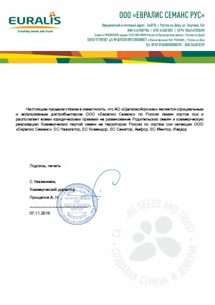

АО «ЩЕЛКОВО АГРОХИМ» – эксклюзивный дистрибьютор сортов сои евралис семанс
Программа семеноводства сортов
Евралис Семанс
СОРТА
Год | Площадь семеноводства, га | Объем семян, т | Площадь обсеменения, га
2019 | 2416 | 4000 | 32000
2020 | 3400 | 6800 | 54000
2021 | 4400 | 8800 | 70000
2022 | 5000 | 10000 | 80000
Командор (000)
Навигатор (000)
Сенатор (000)
Амфор (00)
Ментор (000)
Изидор (1)

Slide 20
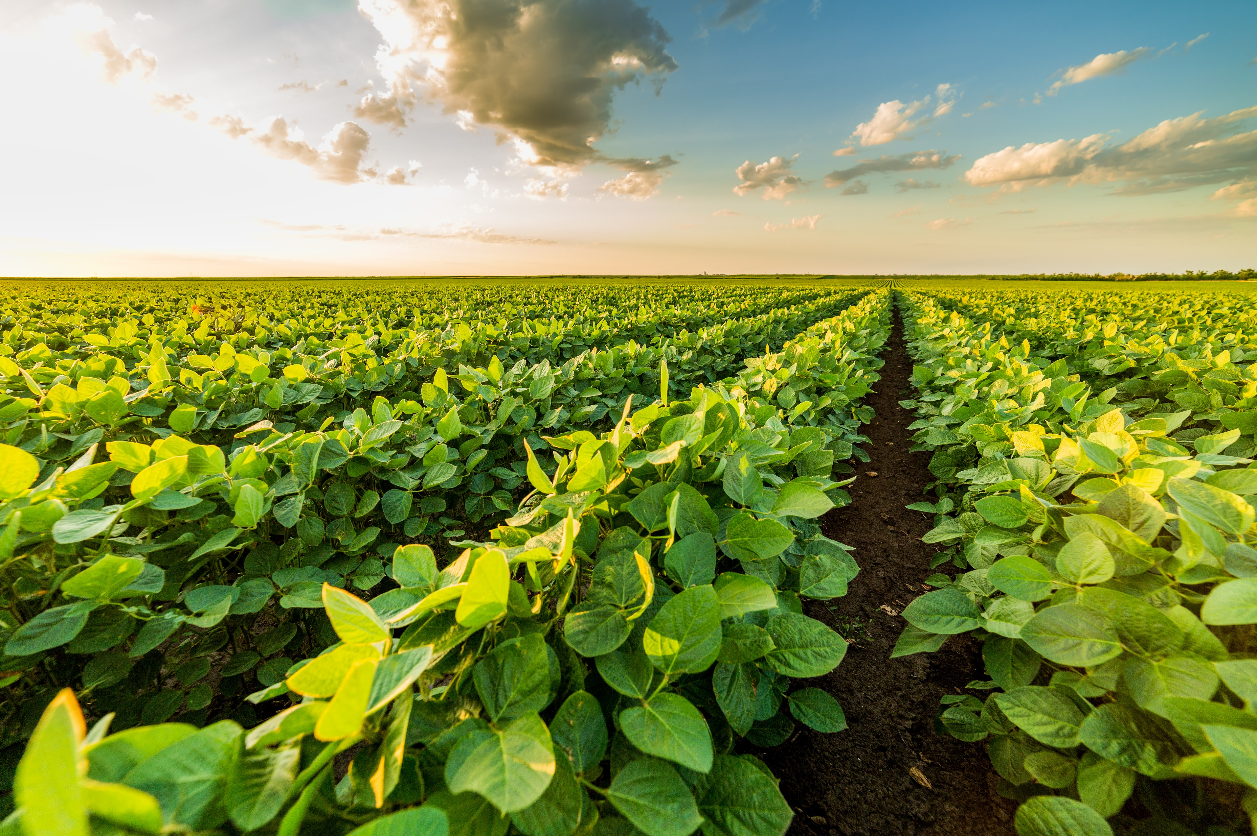
Семеноводство отечественных сортов сои
СОРТА ОТЕЧЕСТВЕННОЙ СЕЛЕКЦИИ
Осмонь, Зуша, Свапа, Мезенка (ФНЦ ЗБК)
Припять, Волма (НПО «Соя Центр»)
Индикаторы программы по семеноводству отечественных сортов
Год | Площадь посева, га | Объем семян, т | Площадь обсеменения, га
2019 | 3612 | 5800 | 45500
2020 | 4300 | 8600 | 68500
2021 | 3300 | 7200 | 57500
2022 | 3000 | 7200 | 57500

Slide 21
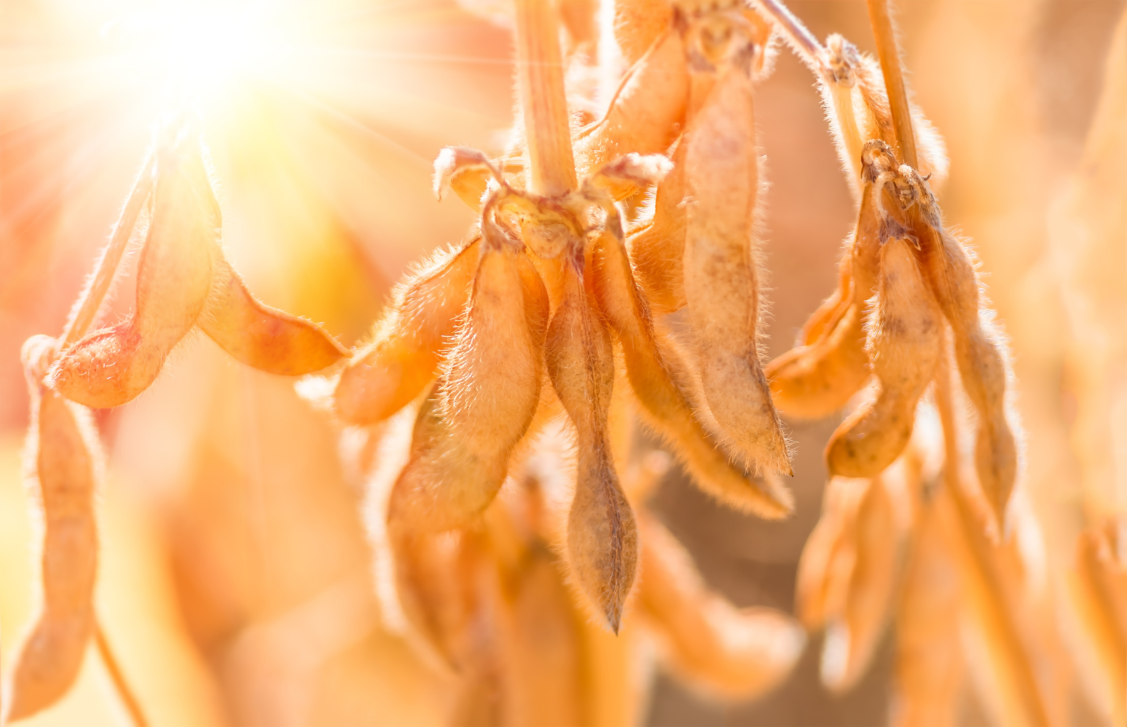
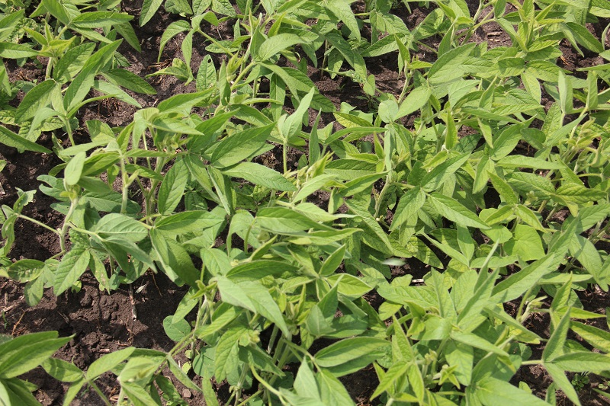
ОСМОНЬ – НОВЫЙ СОРТ СОИ
Код сорта 8457839
Патентообладатель: ФГБНУ «ФНЦ ЗБК» (г. Орел),
патент № 9586
В Госреестре РФ с 2018 г. по Центрально - Черноземному (5) региону.
Вегетационный период – до 110 дней.
Растение индетерминантного типа развития,
средней высоты (70-90 см).
Высота прикрепления нижнего боба – 12 см.
Форма листа ланцетовидная. Цветок белый.
Масса 1000 семян - 128 г.
Средняя урожайность семян в ГСУ - 20 ц/га.
Максимальная урожайность семян- 35,5 ц/га,
получена на Октябрьском ГСУ Белгородской области в 2016 году.

Slide 22
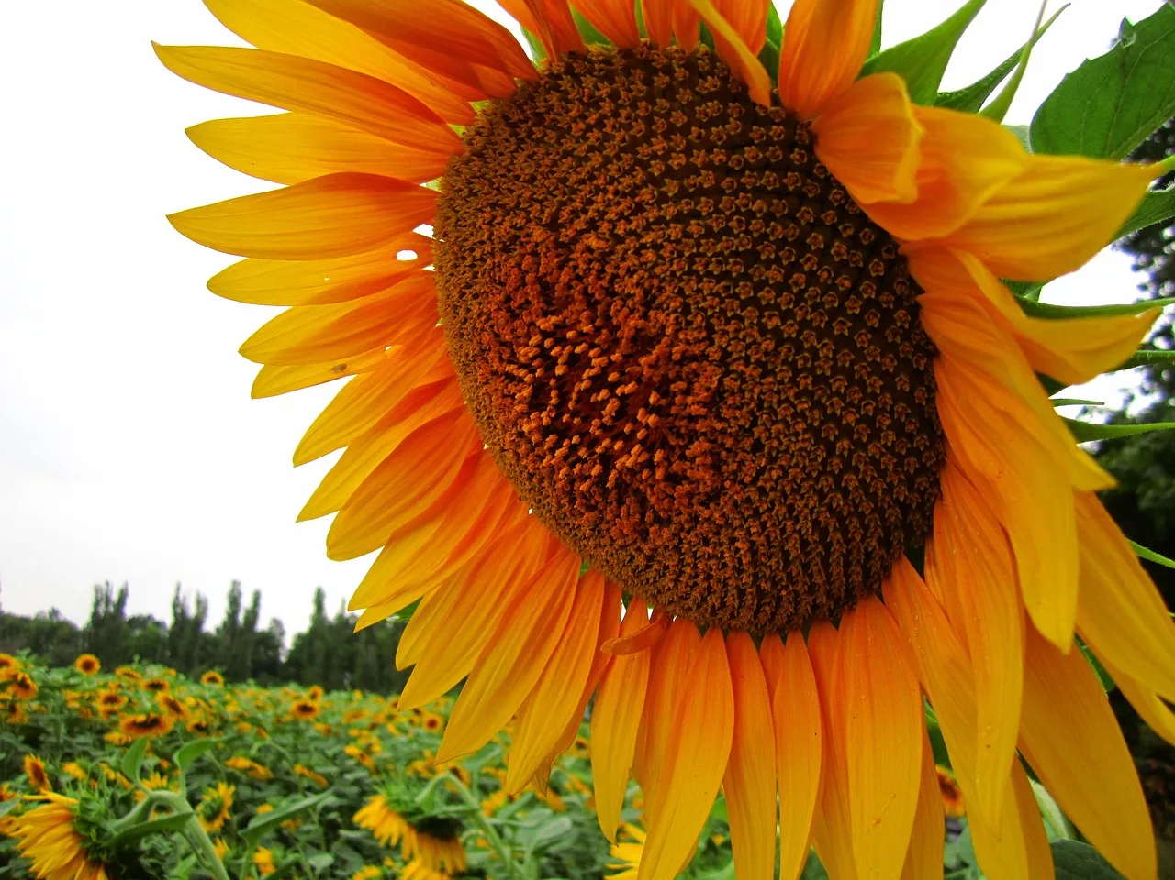
ПОДСОЛНЕЧНИК

Slide 23

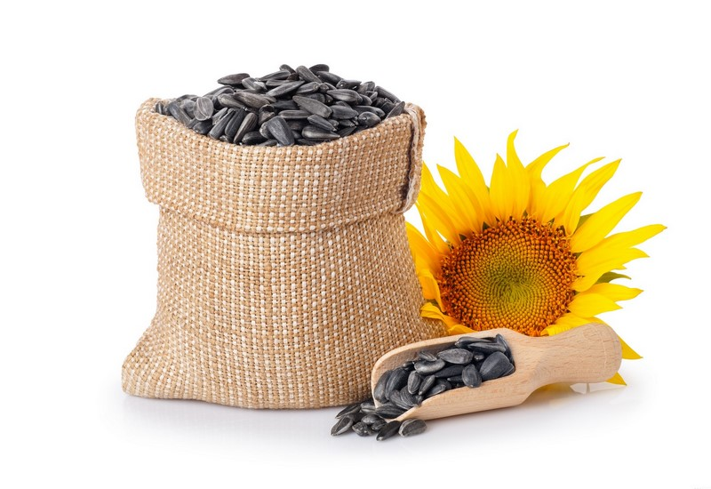
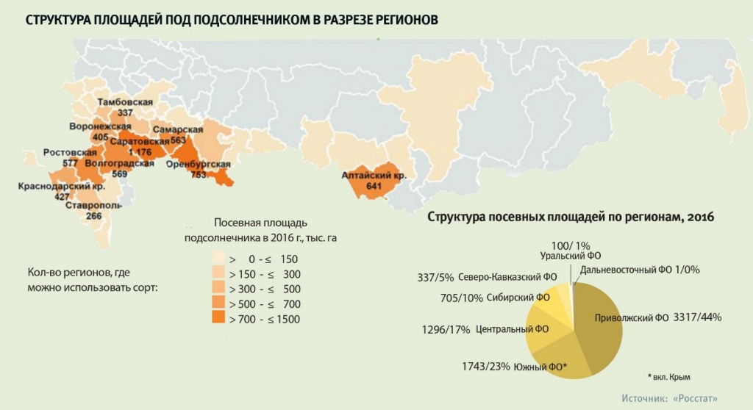
Подсолнечник – «черное золото» с.-х. производства степной и лесостепной зоны России
ПРОИЗВОДСТВО
2018 год
С 2001 г. посевные площади культуры увеличились в 2,13 раза или же на 4,331 млн. га.
8млн.га
12,6млн.тонн
посевных
площадей
валовый
сбор
Ведущие регионы России по производству подсолнечника:
Саратовская область 1,10 млн. га
Оренбургская область 0,85 млн. га
Ростовская область 0,75 млн. га
Самарская область 0,61 млн. га
Волгоградская область 0,60 млн. га
Алтайский край 0,60 млн. га
Остальные 3,5 млн. га

Slide 24
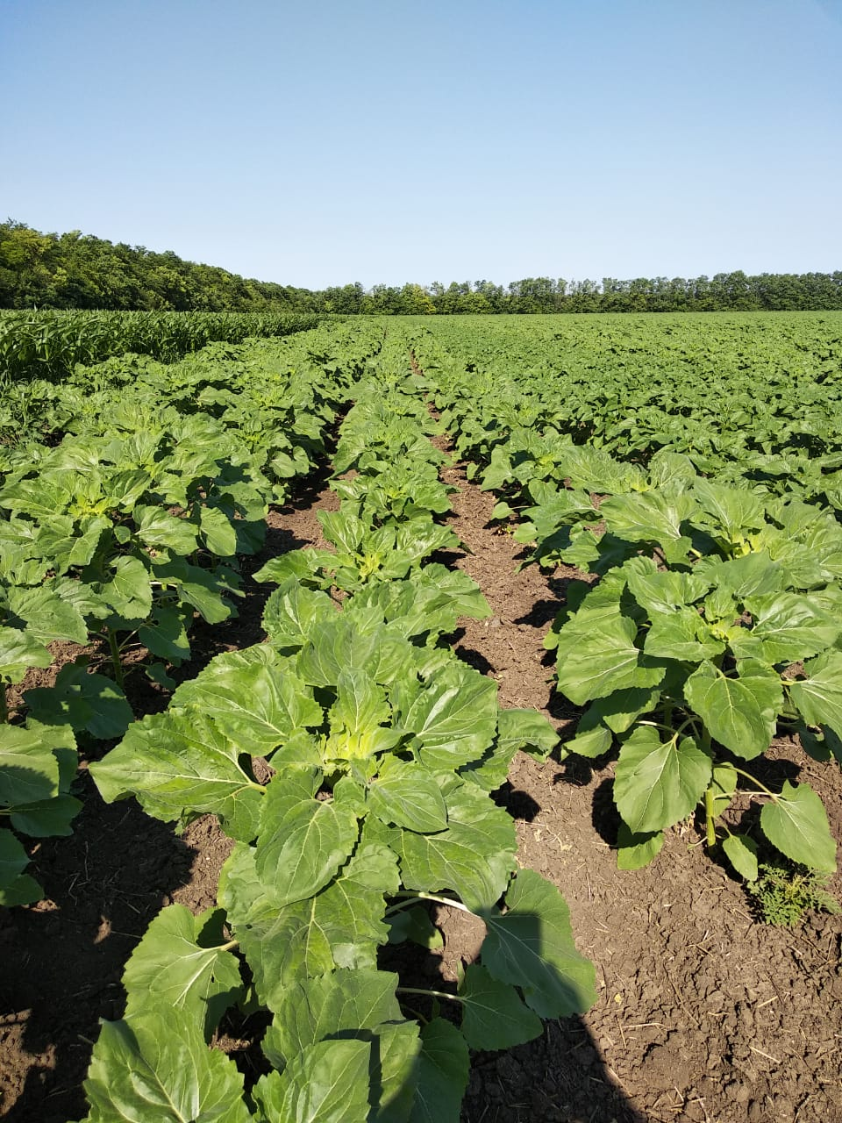
Семеноводство гибридов подсолнечника
Классические - Арэф, Фрея, Командор
Заразихоустойчивые - Даха, Базик, Флор
Евролайтинг – Кречет, Бомбардир
Экспресс - Карина
Сравнение гибридов ООО «Актив Агро» в демоопытах
(ООО АФ «Азнакай», 2018 г., средняя урожайность по гибридам)
Урожайность, ц/га

Slide 25
Предложение производству семян на 2020 г.
Культура | Число сортов | Категория | Объем, т
Соя | 13 | Элитные, РС1 | 10000
Горох | 3 | С-элита | 750
Гречиха | 1 | С-элита | 500
Яровая пшеница | 1 | Элитные | 5000
Озимая пшеница | 5 | Элитные | 7500
Ячмень | 2 | РС1 | 250
Подсолнечник | 6 | Гибриды F1 | 30000 п.е.
Реализация программы семеноводства АО «Щелково Агрохим» позволит обеспечить в 2020 г. качественными семенами площадь посева более чем на 200 тыс. га

Slide 26


Благодарим за внимание !
2019
Московская обл.,
г. Щелково, ул. Заводская, д. 2
+7 (495) 745-01-98
info@betaren.ru
www.betaren.ru

